Slide 1
PROTOLYTICKÉ REAKCIE

Slide 2
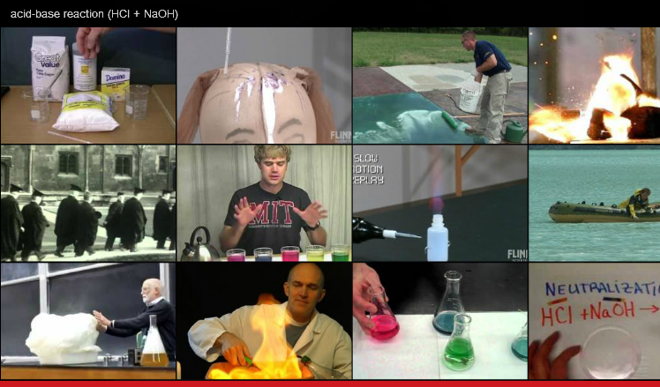
protolytickÁ reakcia

Slide 3
Teórie kyselín a zásad
Arrhenius: kyselina – látka, ktorá odštepuje vodíkový katión (napr. HCl), zásada – látka, ktorá odštepuje hydroxidový anión (napr. NaOH)
Bronsted-Lowry: kyselina – látka, ktorá odštepuje vodíkový katión (napr. H2O), zásada – látka, ktorá prijíma vodíkový katión (napr. H2O)
Lewis: kyselina – látka, ktorá má na niektorom zo svojich atómov nedostatok elektrónov (akceptor, napr. AlCl3), zásada – látka, ktorá má na niektorom zo svojich atómov nadbytok elektrónov (donor, napr. NH3)

Slide 4
Všeobecný zápis protolytickej reakcie
HCl + H2O → H3O⁺ + Cl⁻
K1 + Z2 → K2 + Z1
Konjugované páry: 1. HCl → Cl⁻
2. H2O → H3O⁺

Slide 5
Prehľad základných pojmov
Kyseliny a zásady
Amfotérne látky
Sila kyselín a zásad
Disociačná konštanta
Cvičenia

Slide 6
Príklady kyselín a zásad
Kyseliny
  HCl
  H2O
  H2SO4
  HNO3
  H2CO3
  CH3COOH
  HCO3⁻
  HSO4⁻
Zásady
  NH3
  Cl⁻
  H2O
  OH⁻
  H2PO4⁻
  HCO3⁻
  HSO4⁻
  CH3COO⁻
Späť

Slide 7
Amfotérne látky
Majú vlastnosti kyselín aj zásad
Ich správanie závisí od partnera v reakcii
Napr.: H2O, HCO3⁻, HSO4⁻, H2PO4⁻
H2O + HCl → H3O⁺ + Cl⁻
H2O + NH3 → OH⁻ + NH4⁺
Späť

Slide 8

Sila kyselín
Sila kyseliny závisí od toho, ako ľahko sa odštiepi vodíkový katión
Čím väčší rozdiel je medzi počtom vodíkov a kyslíkov, tým ľahšie kyselina odlúči vodík
Z bezkyslíkatých kyselín sú silné všetky halogenovodíkové okrem HF
Späť

Slide 9
Sila kyselín
HClO4
  Veľký rozdiel medzi počtom kyslíkov a vodíkov (4 – 1 = 3)
  Ľahko odlúči vodíkový katión
  Chloristanový anión je veľmi stabilný
H2CO3
  Malý rozdiel medzi počtom kyslíkov a vodíkov (3 – 2 = 1)
  Ťažko odlúči vodíkový katión
  Uhličitanový anión je nestabilný
Späť

Slide 10
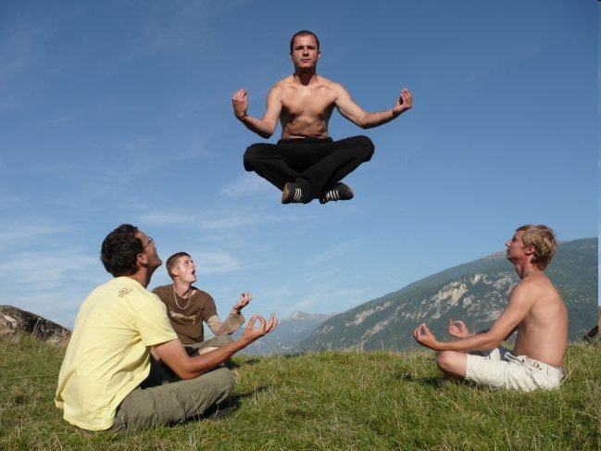
Sila zásad
Sila zásad závisí od toho, ako ľahko prijme vodíkový katión
Medzi silné zásady patria tie, ktorých katión sa nachádza na ľavej strane periodickej tabuľky
Späť

Slide 11
Sila zásad
KOH
  Ľahko sa štiepi vo vode za vzniku K⁺ a OH⁻
  OH⁻ na seba ľahko naviaže vodíkový katión a vznikne pritom voda
  K⁺ je stabilný katión
NH3
  Vo vode tvorí NH4⁺, pričom v roztoku ostáva OH⁻
  OH⁻ na seba ľahko naviaže vodíkový katión a vznikne pritom voda
  NH4⁺ nie je veľmi stabilný a ľahko sa znovu rozpadá
Späť

Slide 12
Disociačná konštanta
Vyjadruje silu kyselín a zásad
H2O + HCl → H3O⁺ + Cl⁻
H2O + NH3 → OH⁻ + NH4⁺
Disociačná konštanta sa vypočíta pomerom súčinu koncentrácií produktov k súčinu koncentrácií reaktantov
Platí: K > 10⁻² silná K/Z
K = 10^{-2 –} 10⁻⁴ stredne silná K/Z
K < 10⁻⁴ slabá K/Z
Späť

Slide 13
Precvičte sa I
Kyselina | Zásada
HClO | ClO⁻
NH₄⁺ | NH3
H₂PO₄⁻ | HPO4²⁻
HS⁻ | S²⁻
H₂O | OH⁻
H3O⁺ | H₂O
Späť

Slide 14
Precvičte sa II
Z uvedených látok vyberte:
  Látky, ktoré dokážu reagovať len ako kyseliny
  Látky, ktoré dokážu reagovať len ako zásady
  Látky, ktoré majú amfotérne vlastnosti
  SO4²⁻ HSO4⁻ H2SO₄ H3PO4
  H2S HS⁻ HCN HF
  NH4⁺ H3O⁺ OH⁻ Br⁻
  HPO4²⁻ PO₄³⁻ NH₃ H₂SO₃
  H₂O Cl⁻ HCO₃⁻ CO₃²⁻
Späť
Ukáž!

Slide 15
Precvičte sa III
Zoraďte kyseliny od najsilnejšej po najslabšiu:
HIO3 (K = 1,7 . 10⁻¹)
HNO2 (K = 5,1 . 10⁻⁴)
H2SO3 (K = 1,3 . 10⁻²)
HNO3 (K = 2 . 10¹)
CH3COOH (K = 1,7 . 10⁻⁵)
HCN (K = 4,9 . 10⁻¹⁰)
H2O (K = 1 . 10⁻¹⁴)
2
4
3
1
5
6
7
Späť

Slide 16
ĎAKUJEM ZA POZORNOSŤ
Meno: Melánia Kováčová
Škola (zamestnávateľ): GJGT Banská Bystrica
Koniec

